Slide 1

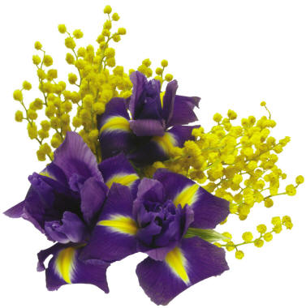
«Весенние
цветы»

Slide 2

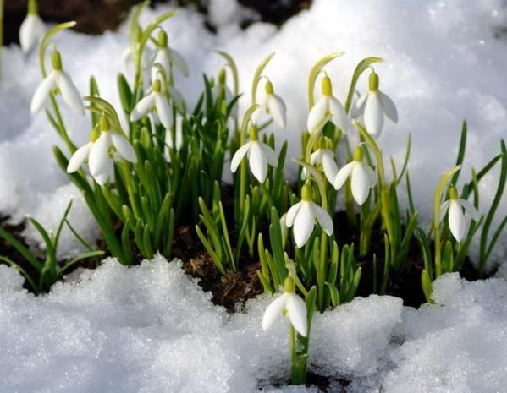
Подснежник
Выглянул подснежник
В полутьме лесной -
Маленький разведчик,
Посланный весной;
Пусть еще над лесом
Властвуют снега,
Пусть лежат под снегом
Сонные луга;
Пусть на спящей речке
Неподвижен лед, -
Раз пришел разведчик,
И весна придет!
Е. Серова

Slide 3
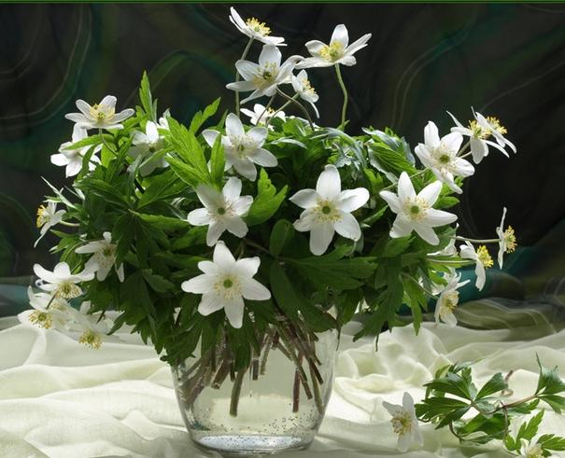
Подснежник
Плакала Снегурочка,
Зиму провожая.
Шла за ней печальная,
Всем в лесу чужая.
Там, где шла и плакала,
Трогая берёзы,
Выросли подснежники -
Снегурочкины
Слезы.
Т. Белозеров

Slide 4
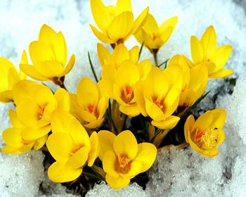
Крокус
По земле весна гуляет,
Снег в сугробах быстро тает,
Травка новая растёт,
Крокус снова расцветёт.
Крокус маленький цветок,
Словно звёздочки сынок,
Лепестки свои раскроет,
Снегом вешним их умоет.
Носом жёлтеньким чихнёт,
Запах пчёлок привлечёт.
Крокус первый из цветов,
Что весной цвести готов,
Из земли листочки тянет,
На морозе он не вянет.
А. Кулагина-Фурсина

Slide 5
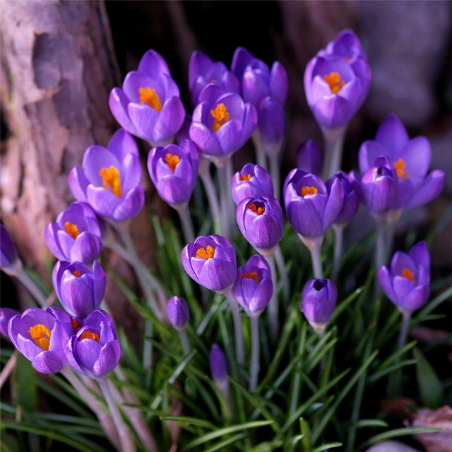
Крокус
...Только почву луч солнца согреет,
Как в саду, на открытых местах,
В мир является вешняя прелесть –
Крошка Крокус! Цветная Мечта!!!

Slide 6
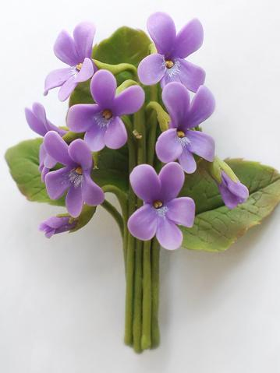
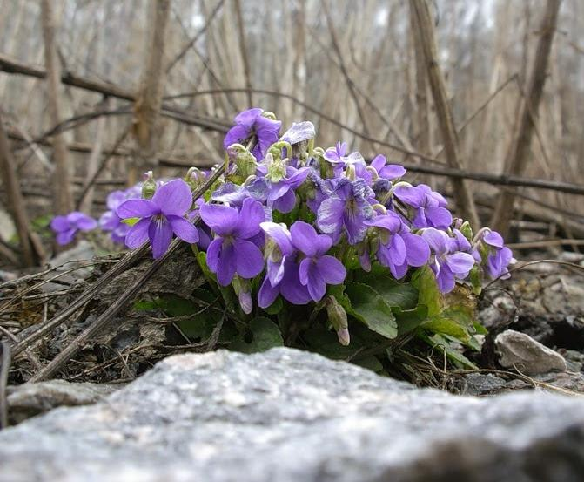
Фиалка
На солнечной опушке
Фиалка расцвела –
Лиловенькие ушки
Тихонько подняла.
В траве она хоронится,
Не любит лезть вперед,
Но всякий ей поклонится
И бережно возьмет.
Е. Серова

Slide 7
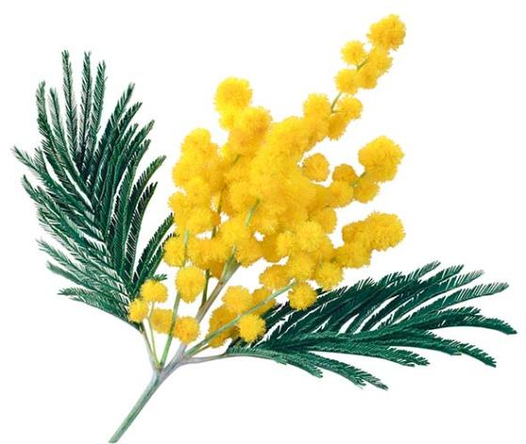
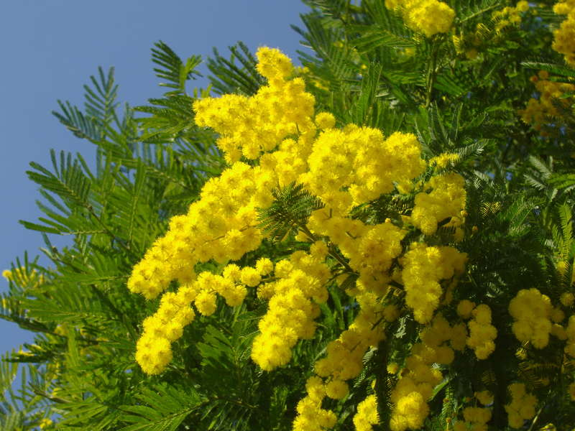
Цветик жёлто-золотистый,
как цыплёночек, пушистый.
Сразу вянет от мороза наша неженка
мимоза

Slide 8
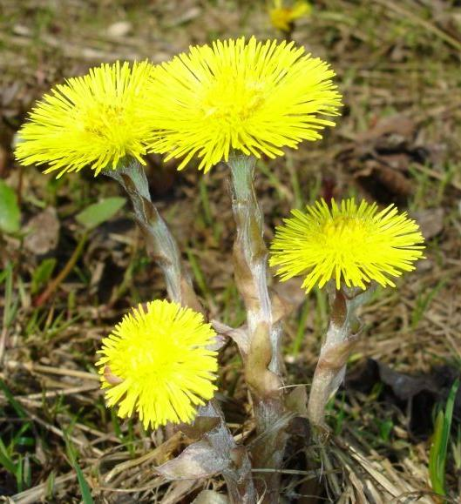

Мать-и-мачеха
Золотые лепестки,
Хрупкий стебелек.
Распустился у реки
Солнечный цветок.
Только тучка набежала,
Сжались лепесточки.
На зеленых стебельках –
Круглые комочки.
Н. Нищева

Slide 9

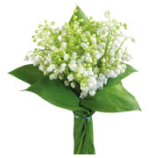
Ландыш
Родился ландыш в майский день,
И лес его хранит.
Мне кажется,
его задень —
Он тихо зазвенит.
И этот звон услышит луг,
И птицы,
и цветы...
Давай послушаем,
А вдруг
Услышим — я и ты?
Е. Серова

Slide 10
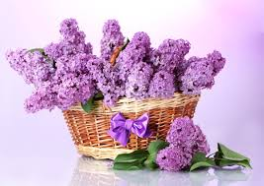
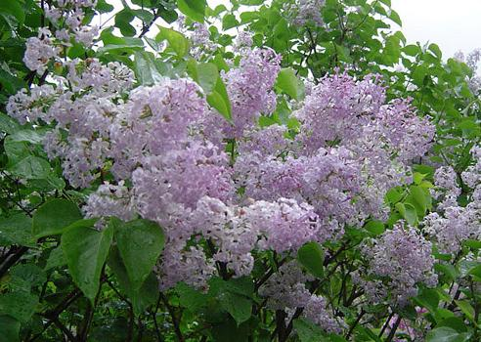
Сирень
Как хороша сирень душистая
в саду бывает по весне.
Поставим веточки пушистые
в большой корзине на окне.

Slide 11
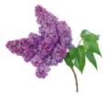
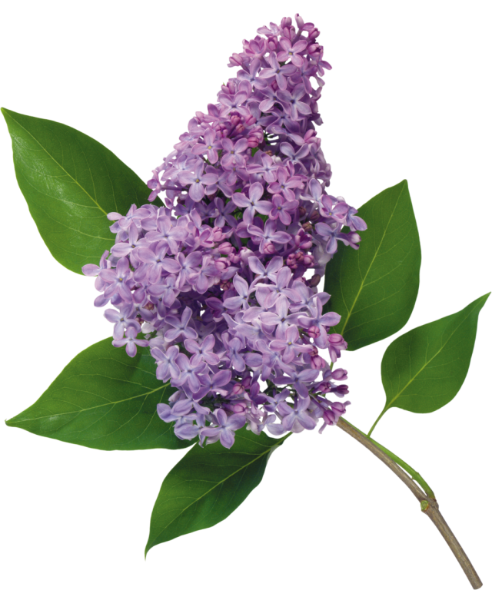
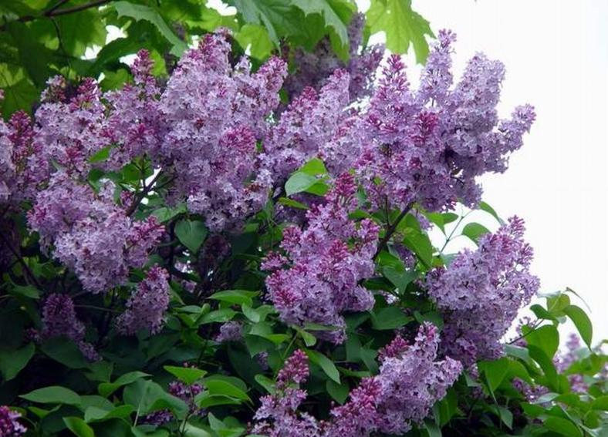
Сирень
Распустился ландыш в мае
В самый праздник — в первый день.
Май цветами провожая,
Распускается сирень.
С. Маршак

Slide 12
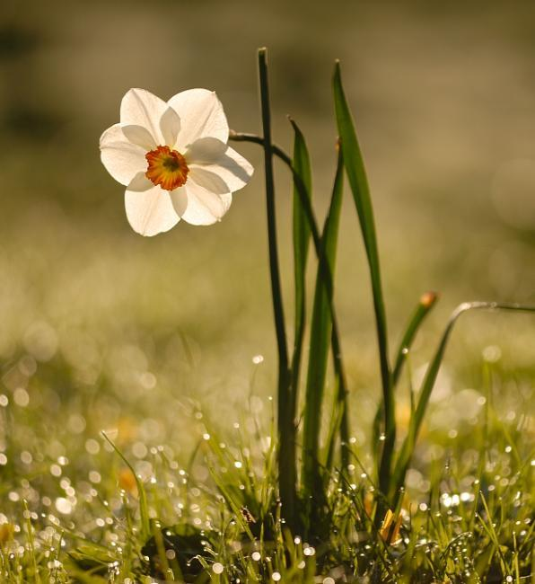
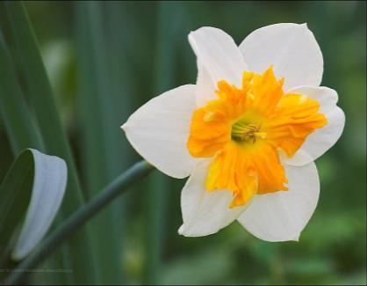
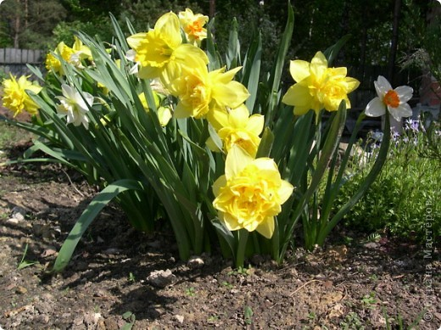
Нарцисс
Есть у весеннего цветка
Приметы, чтоб не ошибиться:
Листик — как у чеснока,
А корона — как у принца!
Помню, в нынешнем году
Расцвели они в саду,
Разоделись, как актрисы,
В платья белые … Нарциссы

Slide 13
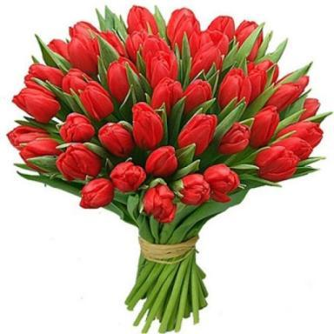
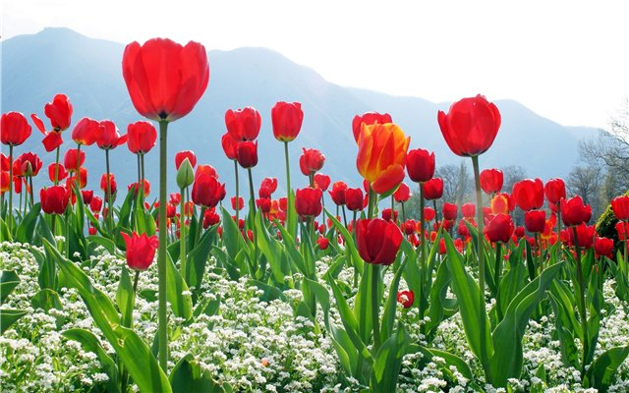
Тюльпан
Рассеялись туманы, Растаяла зима.
И расцвели тюльпаны –
В наш дом пришла весна.

Slide 14
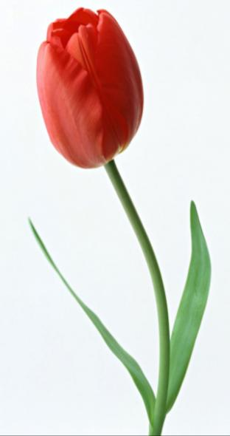
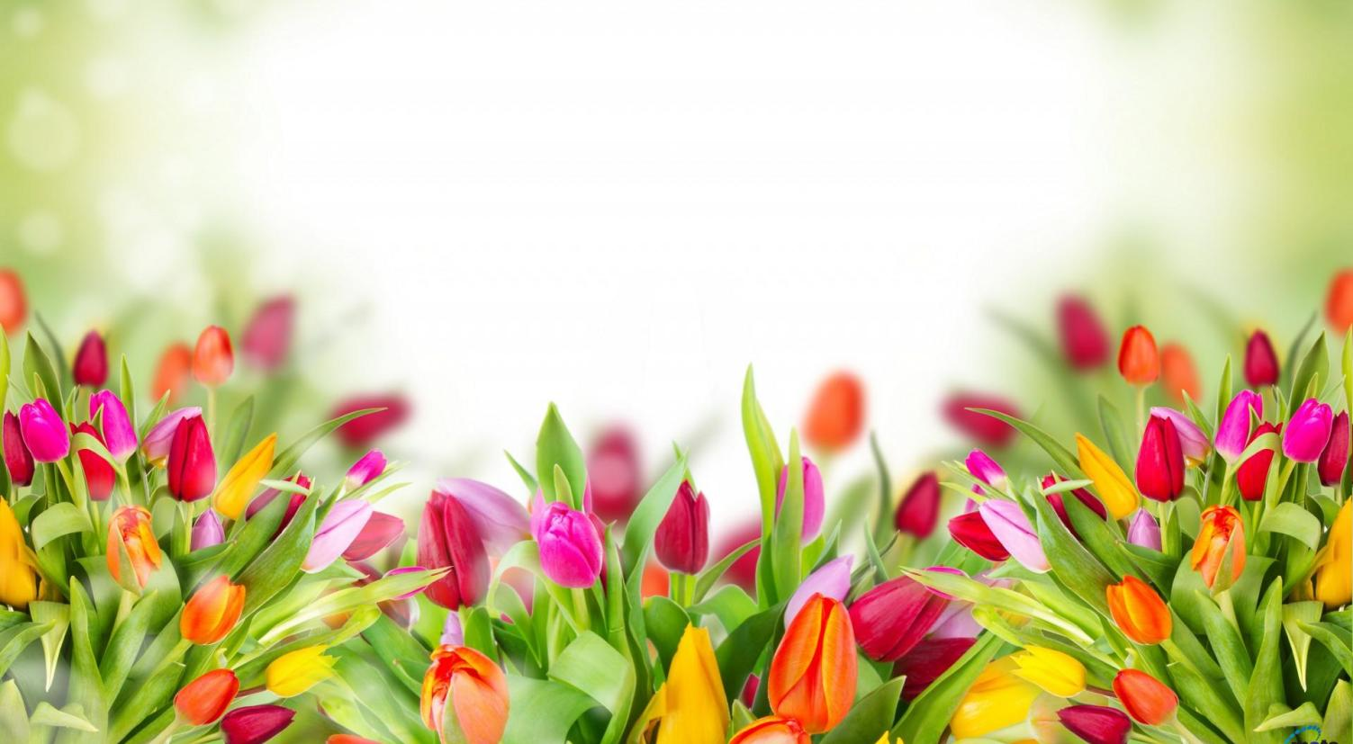

Тюльпан
Лишь пригрело солнце ярко,
Но ещё совсем не жарко. Разноцветный сарафан
Одевает наш тюльпан.
Б. Блинникова

